Slide 1
Kind Hands
Александър Баев XI V

Slide 2
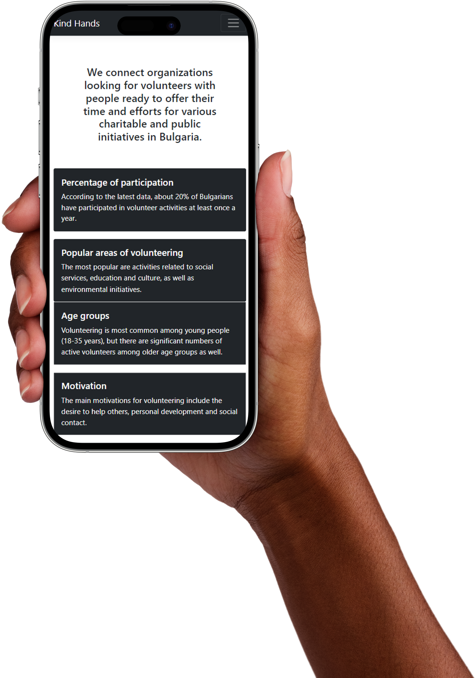
Идея
Уеб приложение за намиране и предлагане на доброволческа работа

Slide 3








Използвани технологии

Slide 4

Демонстрация

Slide 5
Благодаря за вниманието!
Шаблон на презентацията: SlidesGo
Илюстрации: StorySet

